Slide 1


发货宝产品说明
西安京卡物联科技有限公司
汇报人：焦世鑫

Slide 2
煤炭交易运输存在问题
纸质提煤单无法满足信息化要求
纸质提煤单耗材费力，变更保存都麻烦
多级经销管理混乱
上、下游业务无法信息化管理
出账时间缓慢
进销存无法实时掌控
上、下游账号剩余余额无法实时得知
有余额没库存的情况无法避免
与煤炭交易平台数据不能同步
中标企业需要在自家系统手动维护煤炭库存麻烦且容易出错

Slide 3
细分行业痛点
矿厂
经销商
无法得知煤炭运输目的地
上游矿厂库存余量无法实时得知
中标企业所剩库存无法实时得知
下游经销商余额无法及时扣款
领取，回收纸质提煤单费时费力
余额不足、库存不足也能派车
纸质提煤单难保存，易损耗
无软件接口，只能人工派车，无法自动派车
司机
信息部/网络货运企业

Slide 4
什么是发货宝
煤炭经销运输管理系统
中标信息实时同步
直连煤炭交易系统
何时中标，中标数量在中标后，数据自动同步到发货宝，精准及时
资金、库存随单而动
精煤，沫煤，块煤，煤泥等各种库存实时掌握，避免有钱无货可拉、有货无钱的情况
实时掌控库存
实时掌控余额
多级分销，精确掌控
上下游账户资金随提煤单实时变动
实时掌握账户余额，避免欠费情况
实时监控提煤单状态
货物何时装货，是否在途，是否需要转运，一切状态尽在掌握
电子提煤单

Slide 5
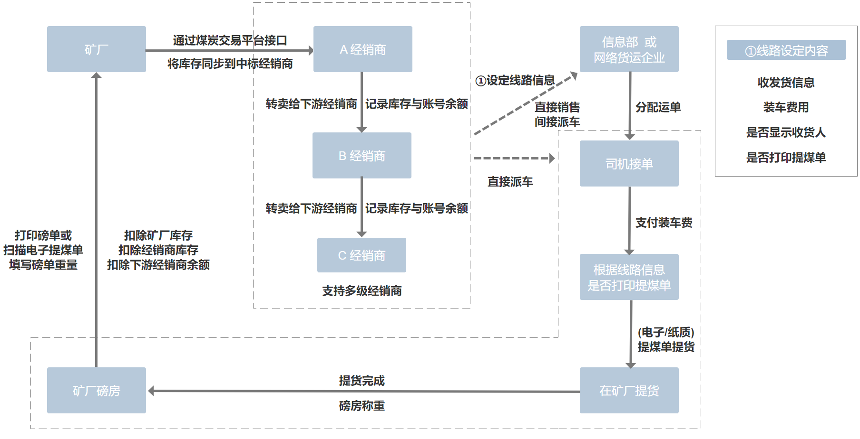
发货宝业务流程图

Slide 6
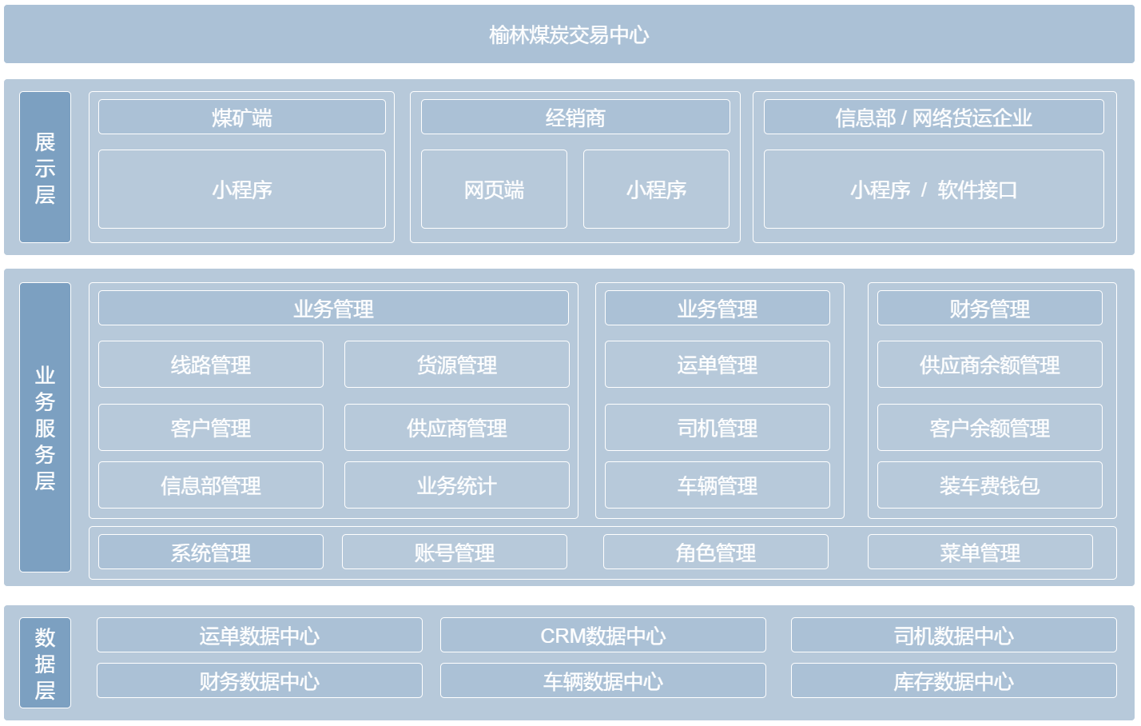
发货宝信息系统架构

Slide 7






平台全方位覆盖煤炭交易运输业务
资金
库存
线路
司机
订单
车辆

Slide 8
感谢观看

